Slide 1

Login
Senha
Entrar

Slide 2




Fulano de Tal
Dev

Slide 3
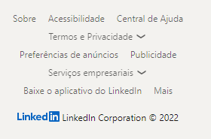
Pesquisas de vagas
Minhas Vagas
Alerta de vaga
Recomendações para você
Anunciar Vagas

